Slide 1
МЕЖМУНИЦИПАЛЬНАЯ ПАНОРАМА ПЕДАГОГИЧЕСКИХ ИДЕЙ И ИНОВАЦИЙ
Использование приёмов
ТРКМЧП на уроках
в начальной школе
в условиях внедрения ФГОС
подготовила:
учитель начальных классов
МАОУ«СОШ №28»г. Балаково
Саратовской области
Синёва Ольга Геннадьевна

Slide 2
ТРКМЧП – технология
развития критического
мышления через
чтение и письмо

Slide 3
"Критическое мышление" - это технология, которая даёт освоение нового способа познания.
Основная цель технологии развития критического мышления - научить ребёнка самостоятельно мыслить, структурировать и передавать информацию, чтобы другие узнали о том, что нового он открыл для себя.

Slide 4
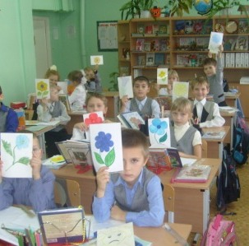
«Скажи мне – я забуду, покажи мне – я запомню, вовлеки меня – я пойму».
китайская пословица

Slide 5
«Только сражаясь с конкретной проблемой, отыскивая собственный выход из сложившейся ситуации, ученик
действительно думает. Фокусирование на проблемах стимулирует природную любознательность учеников и побуждает
их к критическому мышлению»
Джон Дьюи

Slide 6
Основа ТРКМ –
трехфазная структура урока:
вызов
осмысление
рефлексия

Slide 7
Методические приёмы ТРКМЧП
«Кластер»
«Дерево предсказаний»
«Толстые и тонкие вопросы»
«Инсерт»
«Дневники и бортовые журналы»
«Лови ошибку!»
«Решение творческих учебных задач»
«Верите ли вы»
«Корзина идей»
Таблицы «З-Х-У», «Н-С-О»
«Синквейн» и т.д.

Slide 8
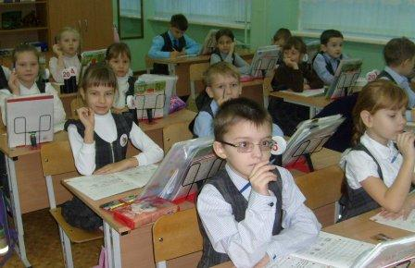
КЛАСТЕР

Slide 9
КЛАСТЕР
Имя существительное
Вопросы:
Кто?
Что?
В предложении
является
подлежащим
Часть речи
Изменяется
по родам
Изменяется
по числам
Обозначает название
предмета

Slide 10
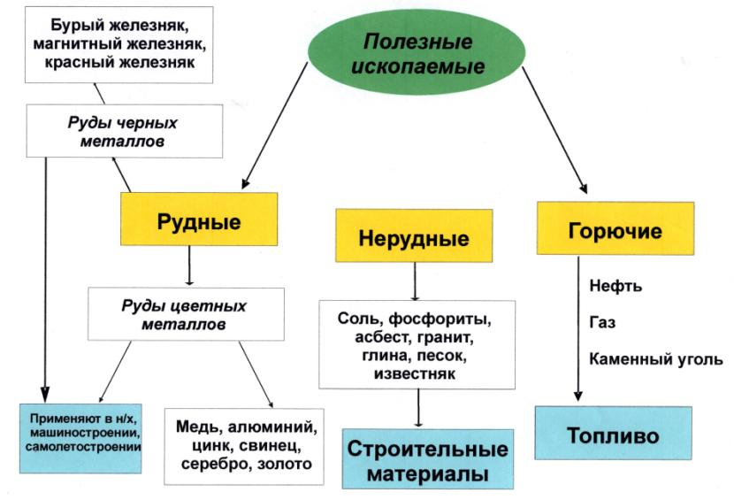
КЛАСТЕР

Slide 11
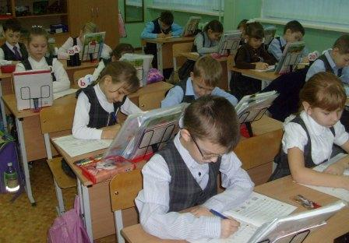
ИНСЕРТ
«V» - информация мне известна
«+» - узнал что-то новое
«--» - противоречит тому, что знаю; не согласен
«?» - хочу узнать подробнее

Slide 12
Приём «ФИШБОУН»
(«РЫБНАЯ КОСТЬ»)
Причина
Причина
(неумелое орошение)
(браконьерство)
Проблема
Вывод
(экологическая проблема)
(нужно беречь зону пустынь).
Факты
Факты
(не хватает воды)
(погибают животные,
растения)

Slide 13
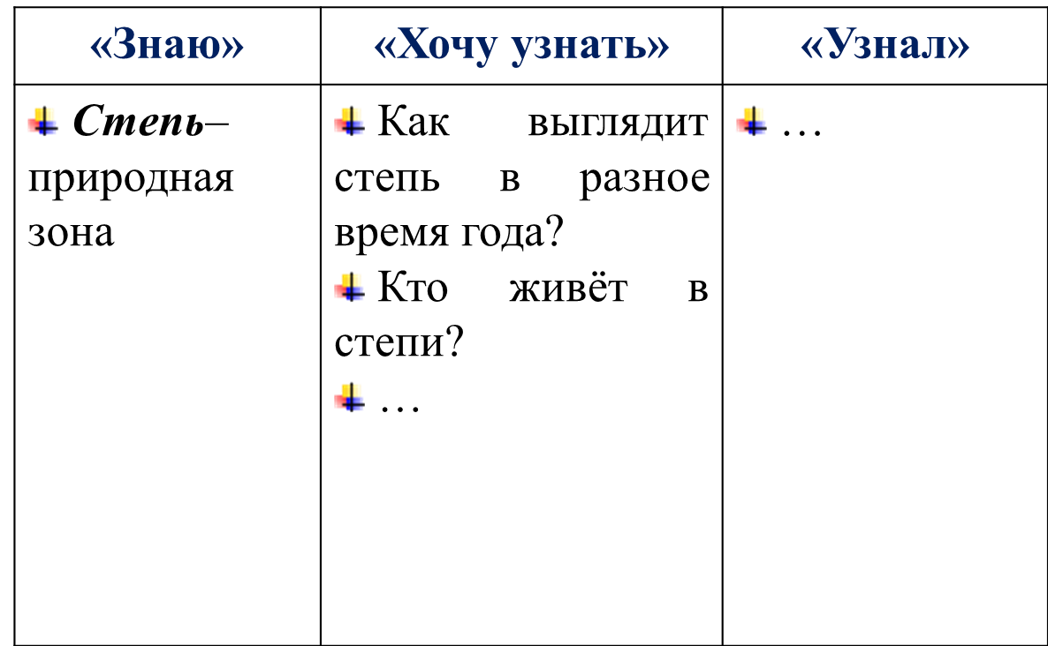
Таблица
«Знаю – Хочу узнать– Узнал»

Slide 14
Таблица «толстых» и «тонких» вопросов
«тонкие» вопросы | «толстые вопросы»
Тонкие вопросы – требуют фактического ответа | Толстые вопросы требуют обстоятельного развернутого ответа

Slide 15
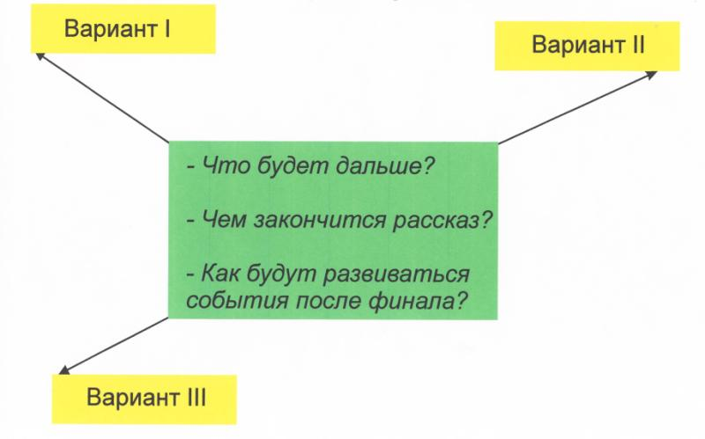
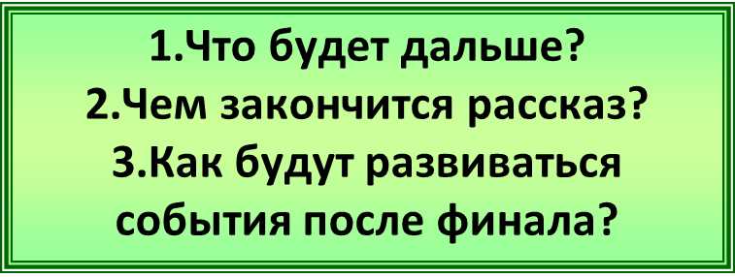

Slide 16
СИНКВЕЙН
Первая строка – существительное, тема синквейна.
Вторая строка – два прилагательных, описывающих тему.
Третья строка – три глагола: действия, которые производит существительное.
Четвертая строка – фраза из 4-х слов, передающая ваше отношение к существительному.
Пятая строка – синоним существительного или ваши ассоциации к этому слову.

Slide 17
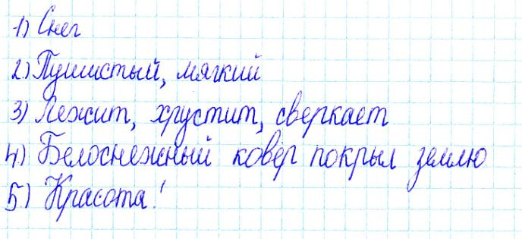
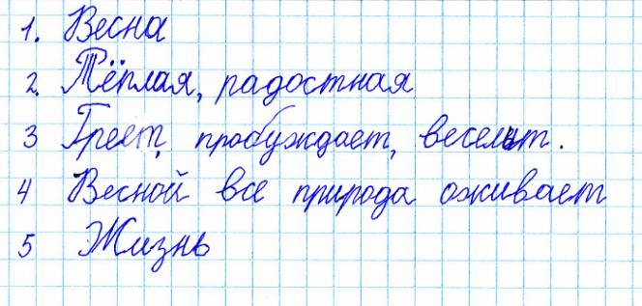

Slide 18
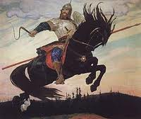
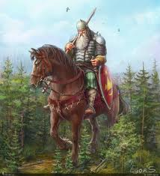
1.Илья.
2. Сильный, мужественный.
3. Ехал, сражался, победил.
4.Всем людям радость дарил. 5. Он - Герой!
1. Святогор.
2. Могучий, храбрый.
3. Встретил, побратался, умер
4.Обладал волшебной силой.
5. Богатырь.

Slide 19
ЗНАЧЕНИЕ ТРКМЧП:
помогает ученику конструировать учебный процесс, отражать направления
своего развития, самому определять
конечный результат;
даёт возможность развить и совершенствовать творческий потенциал учащихся;
прекрасная возможность для каждого
учителя совершенствоваться и расти профессионально;
позволяет определить сферу комфортности
для каждого участника образовательного процесса.

Slide 20
С НАСТУПАЮЩИМ НОВЫМ ГОДОМ! ТВОРЧЕСКИХ УСПЕХОВ!

Slide 21
Список литературы:
1. Бустром Р. Развитие творческого и критического мышления. СПб: Издательство «Альянс «Дельта», 2003. - 134 с.
2. Загашеев И.О., Заир-Бек С.И., Муштавинская И.В. Учим детей мыслить критически. - СПб., 2003. - 192 с.
3. Заир-Бек С.И., Муштавинская И.В. Развитие критического мышления на уроке. М.: Просвещение, 2004. - 175 с
Интернет-ресурсы:
1.http://ppt4web.ru/pedagogika/tekhnologija-razvitie-kriticheskogo-myshlenija.html
2.http://nsportal.ru/shkola/obshchepedagogicheskie-tekhnologii/library/2014/02/25/o-formirovanii-tvorcheskogo-i
3.http://knowledge.allbest.ru/pedagogics/3c0a65635b3bc78a4d53a88421316c27_0.html

